Slide 1
MARKKINAKEHITYS 2016
Veroton tukkumyynti - kokonaismyynti ja kehitys
Kokonaismyynnin kasvu jatkui!
Kokonaismyynti € 36,7 M
Kasvua 1,6% (v. 2015/0,6 %)
Digitaaliset palvelut vs. tallennemyynti
Digitaaliset palveluiden markkinaosuus on 75 %
Digitaalisen kasvu 20,6% (2015/24,4%)
Tallennemyynti laski 31 % (2015/24,2%) ja edustaa nyt 25% markkinasta
Digitaalisen markkinakehitys
Suoratoiston osuus kok.markkinoista 72 %
Latauskauppa -30 % => osuus kok.markkinoista 3 %

Slide 2
KOKONAISMYYNTI

Slide 3
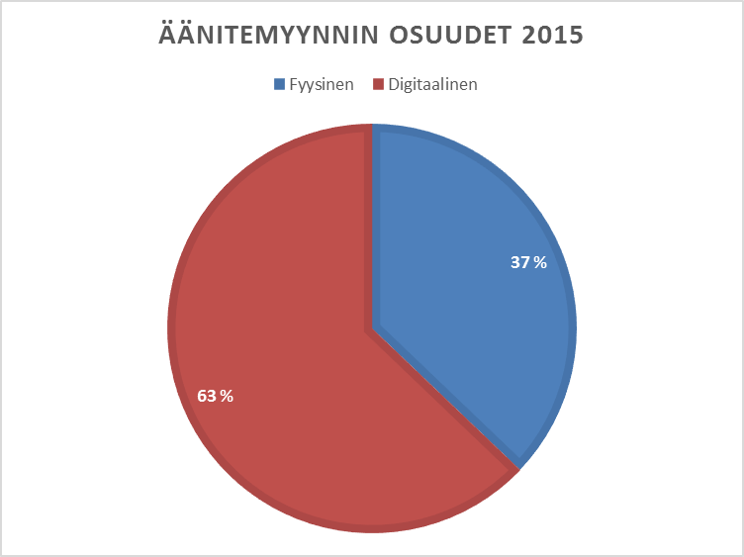
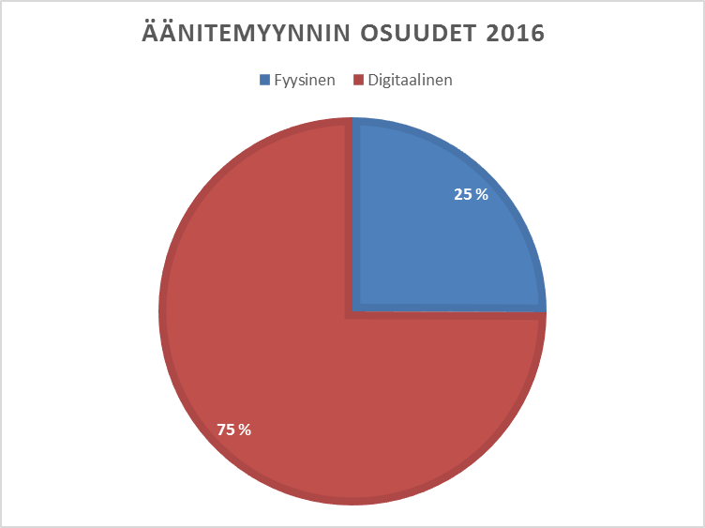
SIIRTYMINEN DIGITAALISEEN YHÄ VOIMAKASTA

Slide 4
SIIRTYMINEN DIGITAALISEEN YHÄ VOIMAKASTA

Slide 5
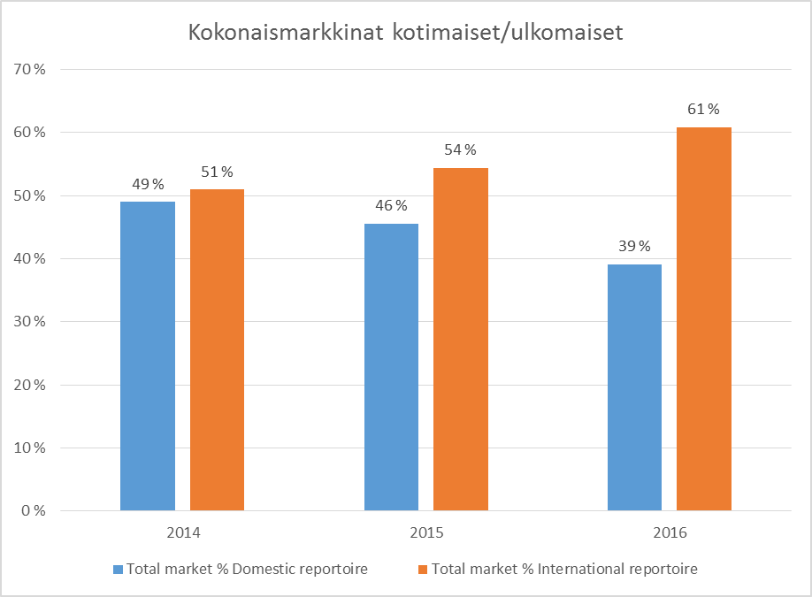
KOTIMAISEN OSUUS 2014 - 2016

Slide 6
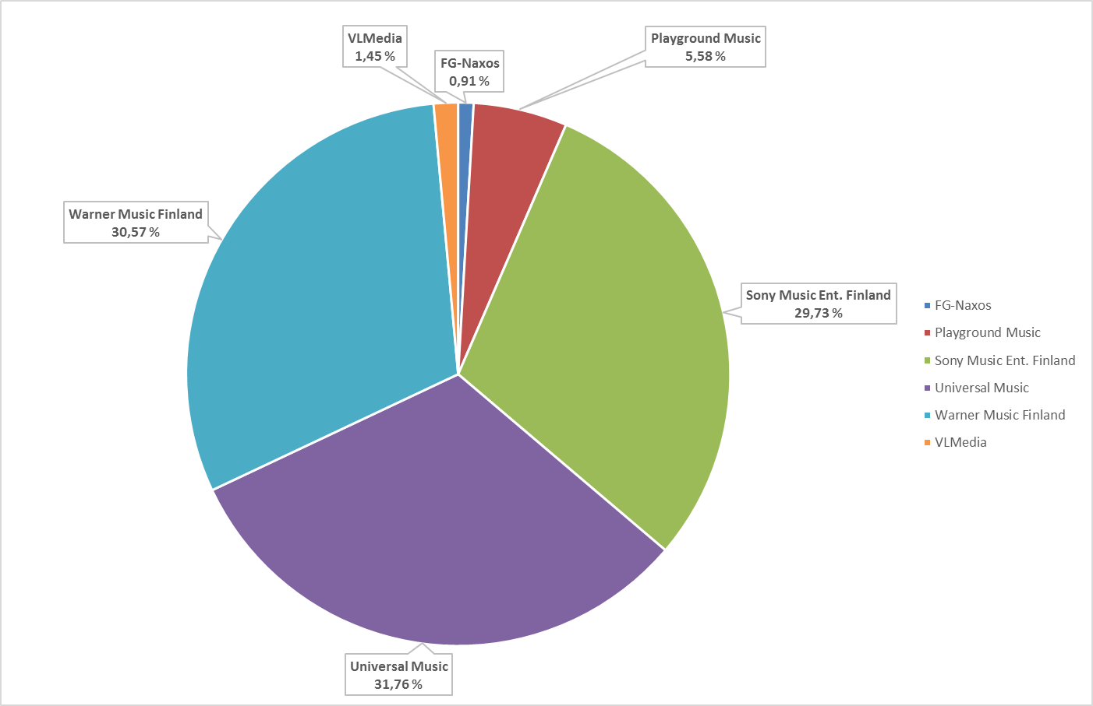
JÄSENYHTIÖIDEN MARKKINAOSUUDET 2015

